Slide 2
Testes com Objetos Mock
Qualidade de Sistemas

Slide 3
Introdução
Os testes unitários são essenciais para que seja possível testar a menor unidade do software como um método, uma classe ou mesmo um objeto.

Slide 4
Motivação
Mas essas unidades a serem testadas, principalmente as mais complexas, podem depender de outras partes do código que não queremos testar no momento, por que não estão prontas ou por que podem comprometer os resultados do teste gerando dúvidas sobre qual é a origem do erro.

Slide 5
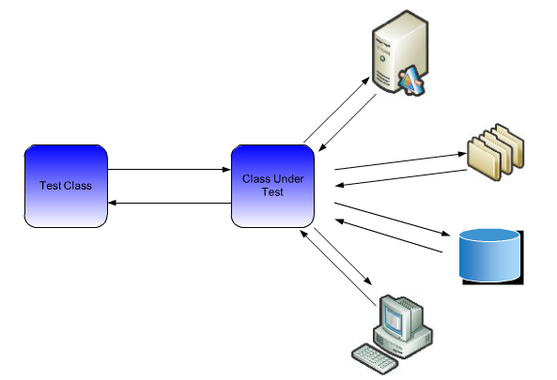
Para testar as vezes você precisa de várias dependências

Slide 6
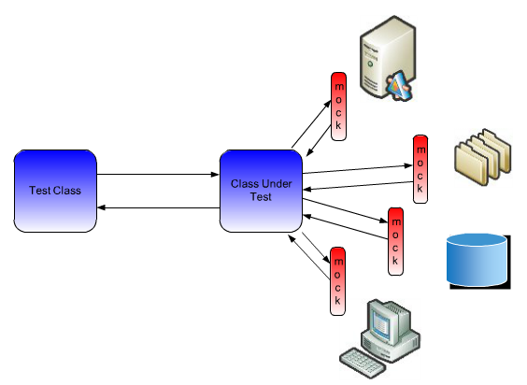
Então remova as dependências (para executar os testes)

Slide 7
Solução
Uma solução para estes casos é a utilização
de objetos mock ou Mock Objects

Slide 8
Objetos Mock e o Framework EasyMock
Os objetos mock são objetos “falsos” que simulam o comportamento de uma classe ou objeto “real” para que possamos focar o teste na unidade a ser testada.

Slide 9
Histórico
Antes dos objetos mock, uma alternativa eram os stubs, objetos criados para substituir aqueles que seriam chamados numa troca de mensagem.
Estes tipos de objeto, por um lado, facilitavam os testes, mas ao mesmo tempo podiam demandar geração de muito código extra, já que em alguns casos era necessário gerar cópias das classes reais para realizar os testes.

Slide 10
Objetos Mock
Os objetos mock não são stubs
Mas poderíamos dizer que são tipos de stubs que requerem muito menos código.

Slide 11
framework EasyMock
Para criarmos os objetos mock utilizaremos o framework EasyMock, gratuito e de código aberto, que está disponível em http://sourceforge.net/projects/easymock.

